Slide 1
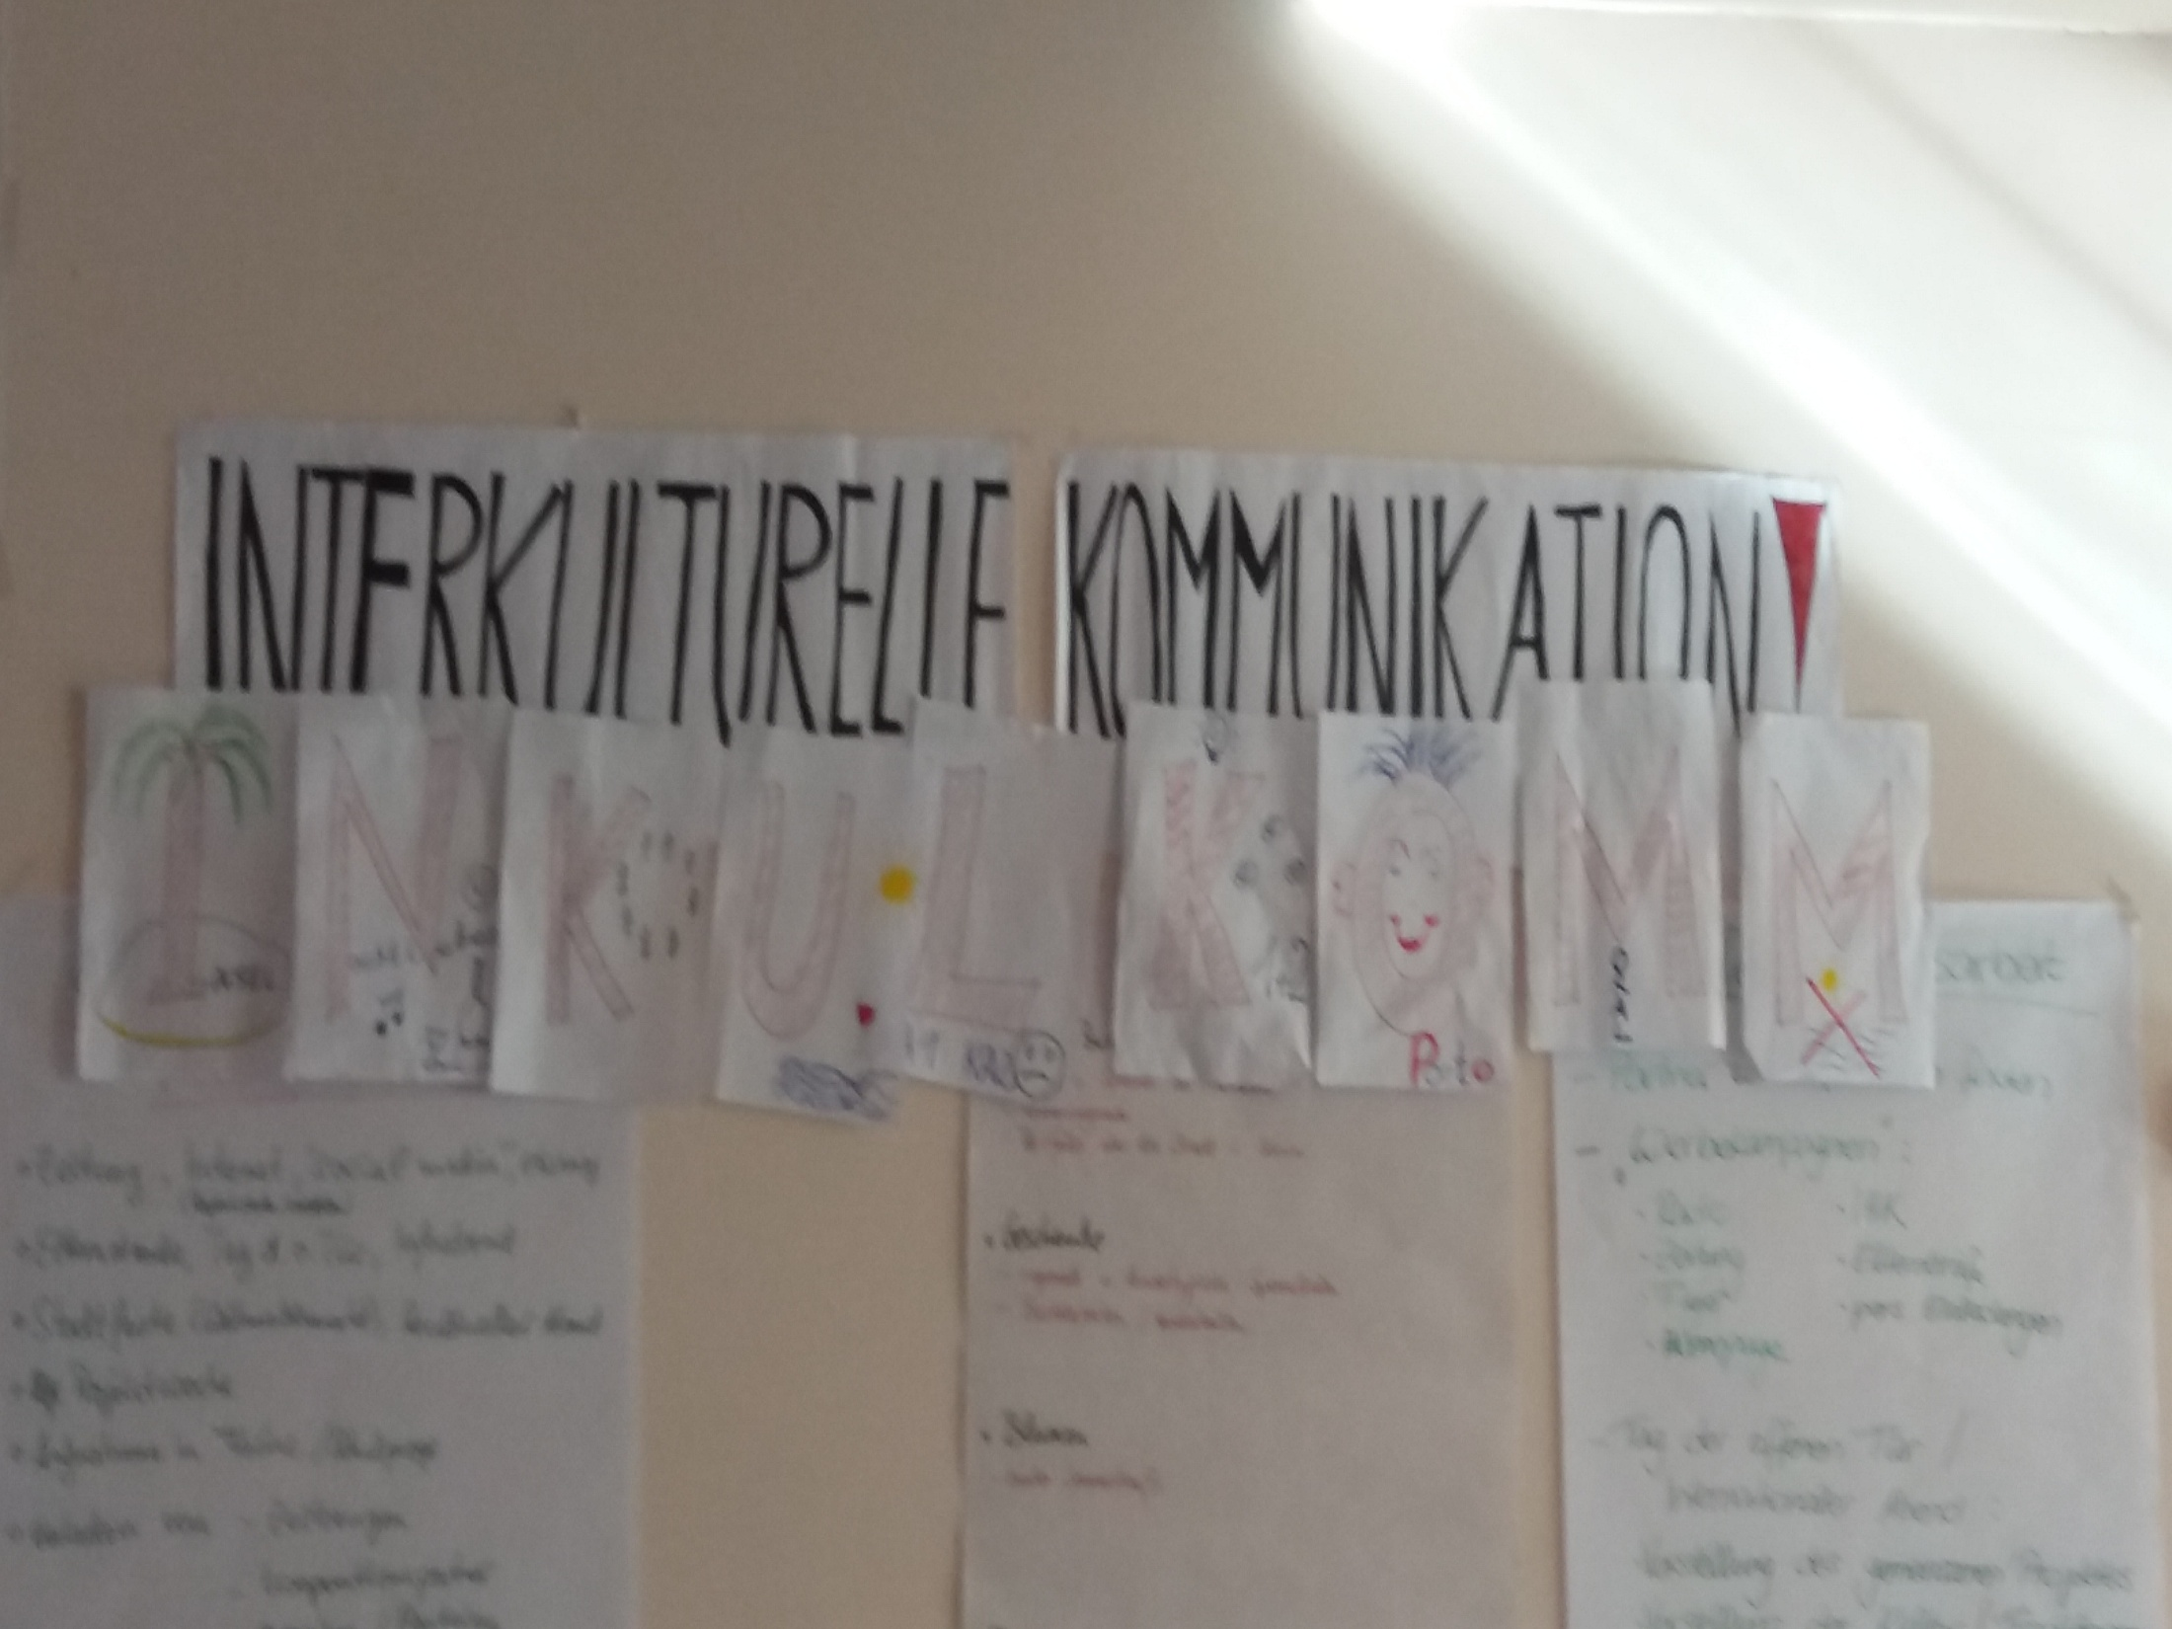
Interkulturális workshopok
Ötletek , módszerek
Készítette: Elekné Pálfai Andrea

Slide 2

Workshop 1.
INTERAKCIÓS JÁTÉKOK
Egymás köszöntése saját nyelvünkön
cél: egymás jobb megismerése, megértése, szokások megismerése,
mozgásgyakorlatok:
cél: egymásra hangolódás
zene kézmozdulatokkal
Kártyajátékok
Masszázsgyakorlatok
Tapsjátékok
Szinkrongyakorlatok

Slide 3
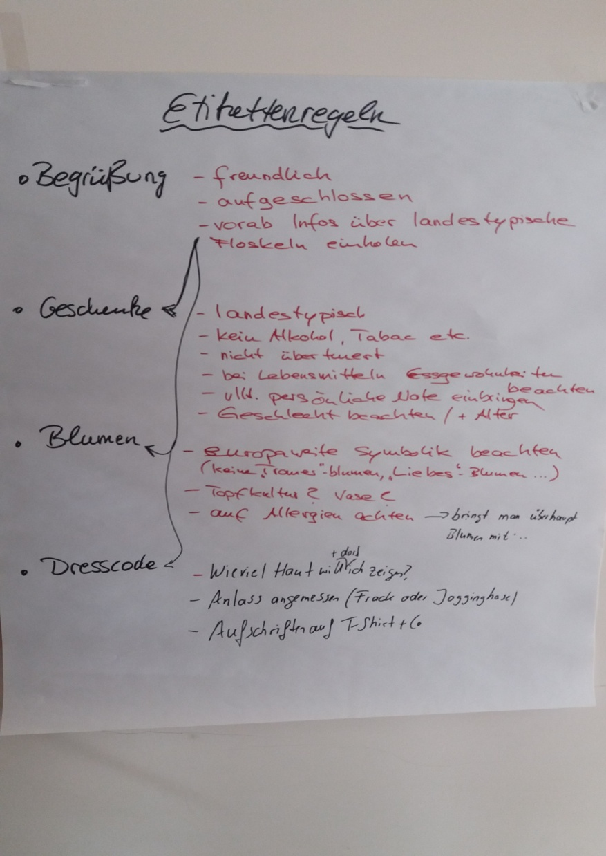
Interkulturális workshop 2.
Feladat: Etikettszabályok felállítása egy nemzetközi diákcsere alkalmából
Szempontok:
Köszöntés
ajándékok
milyen virág?
dresszkód

Slide 4
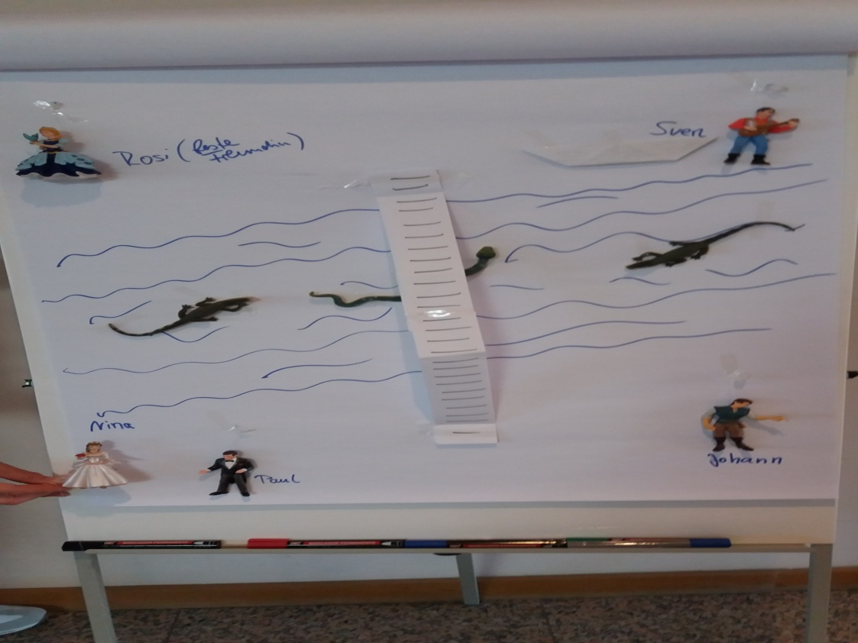
Interkulturális workshop 3.
„Egy esküvő előzményei”
Feladat: egy történet szerepelőinek viselkedését, reakcióit kell megítélni úgy, hogy egy olyan sorrendet kell kialakítani, amelyben rangsoroljuk, ki viselkedett legerkölcsösebben, és ki a legkevésbé.

Slide 5
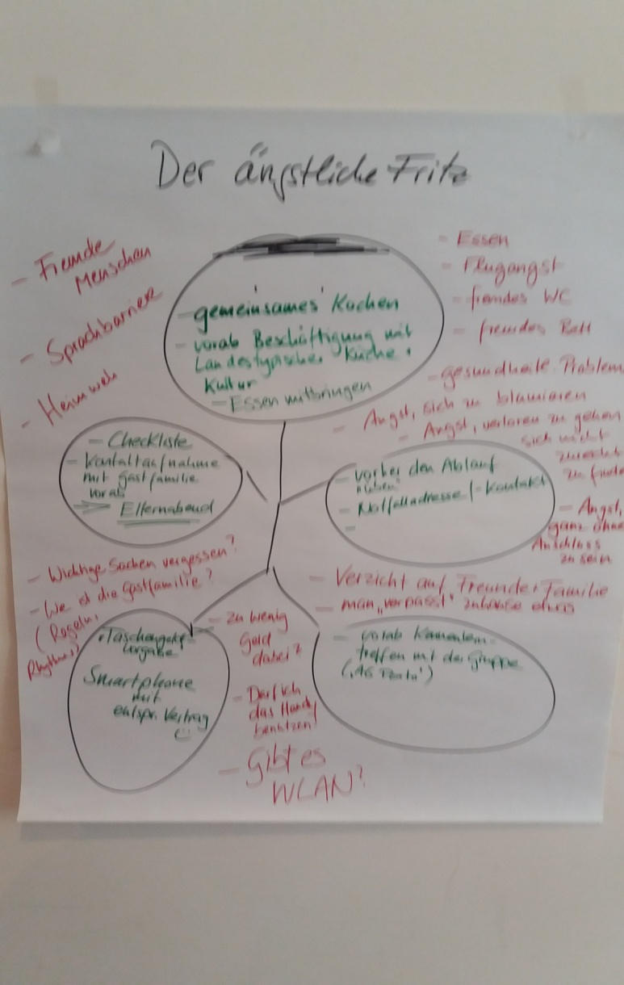
Interkulturális workshop 4.
Der ängstliche Fritz:
Feladat: Fogalmazzuk meg, milyen félelmek alakulnak ki a diákokban egy diákcsere alkalmából?

Slide 6
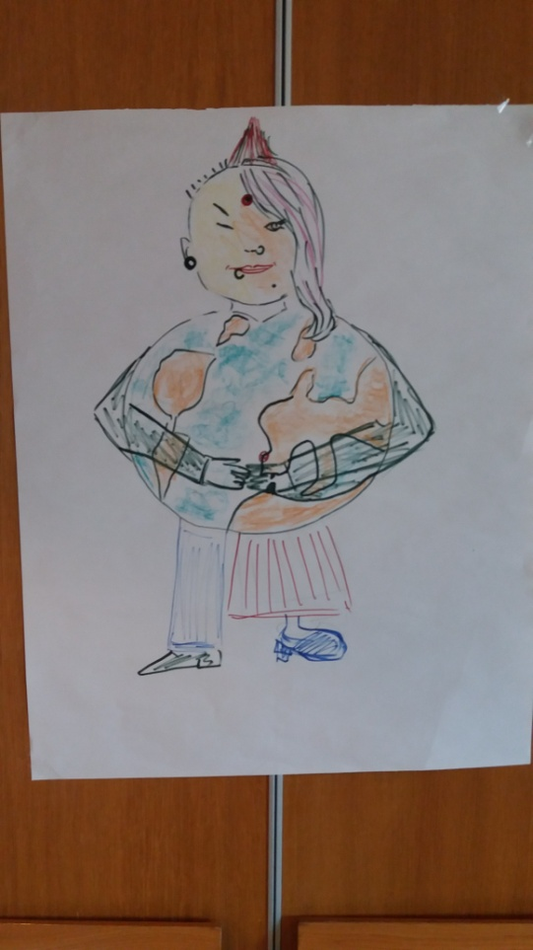
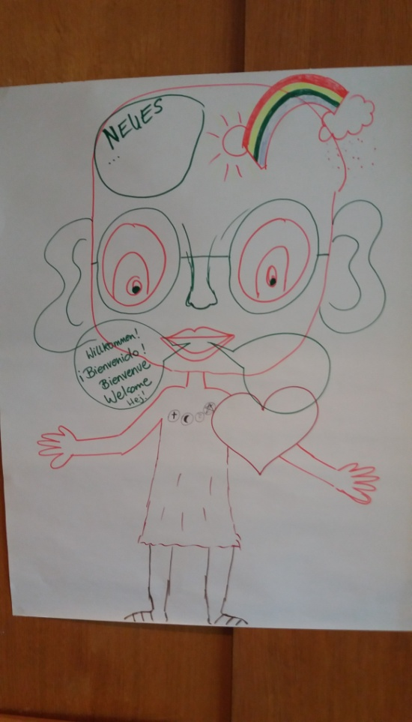
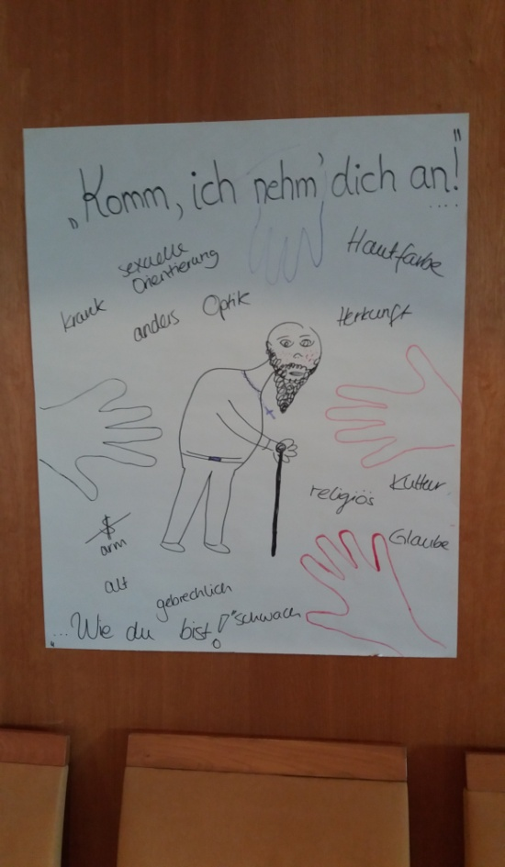
Interkulturális Workshop 3.
Különböző emberek –különböző kultúrák:

Slide 7
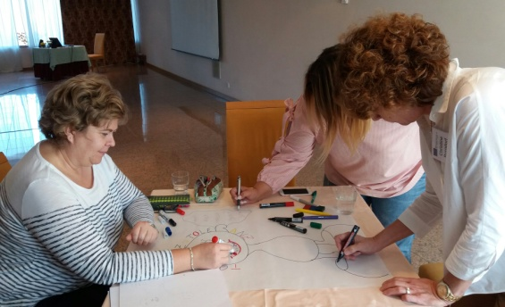
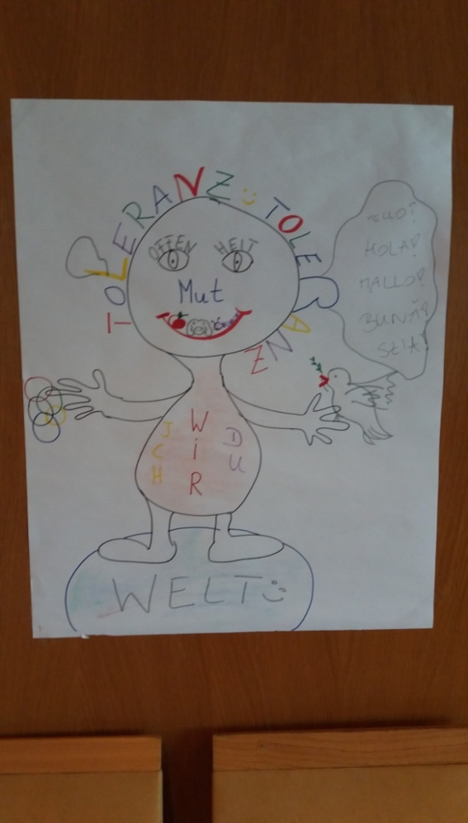
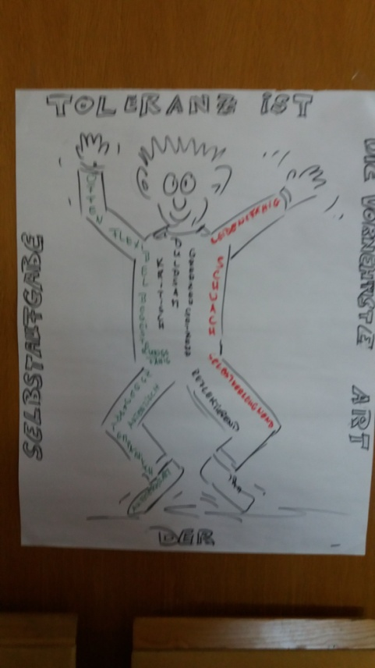
Tolerancia

Slide 8
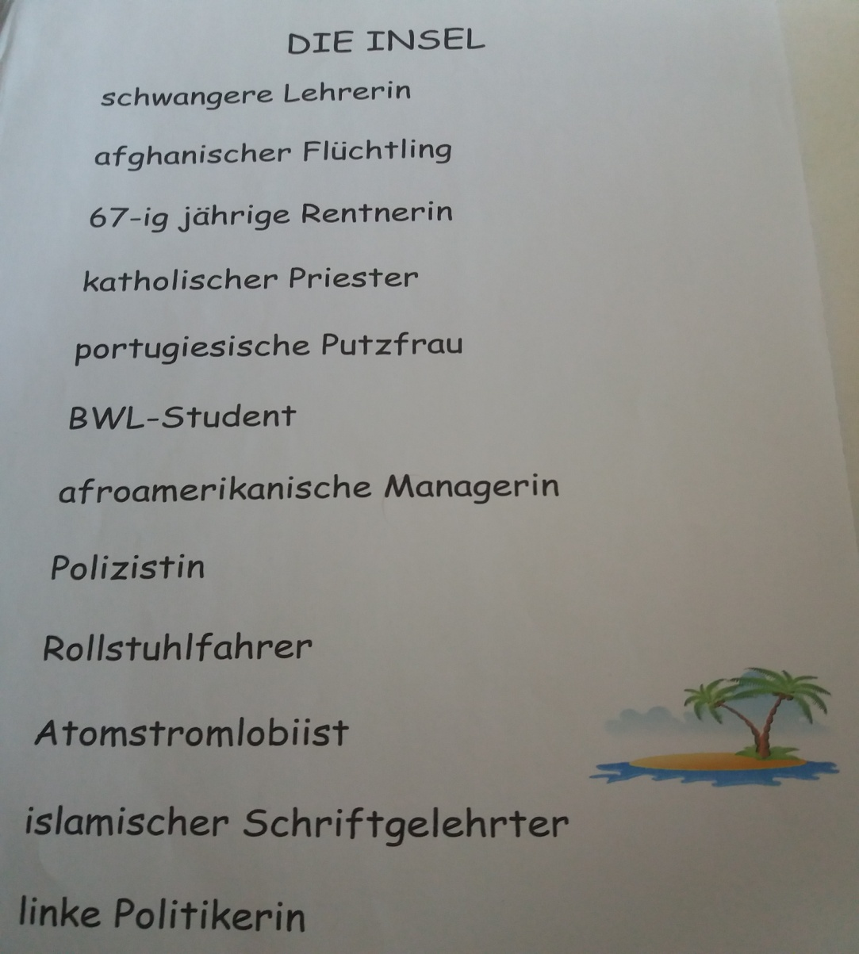
Interkulturális workshop 4.
Feladat:
Ki az a 3 személy, akit nem vinnél el magaddal egy szigetre? Miért?
Állíts fel kritériumokat, ami alapján döntesz!

Slide 9
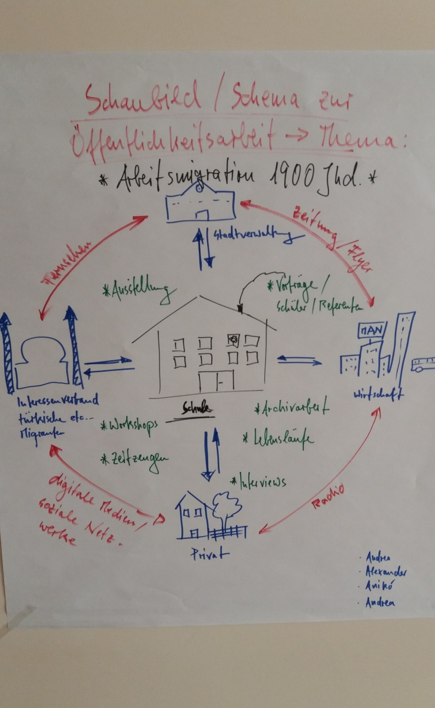
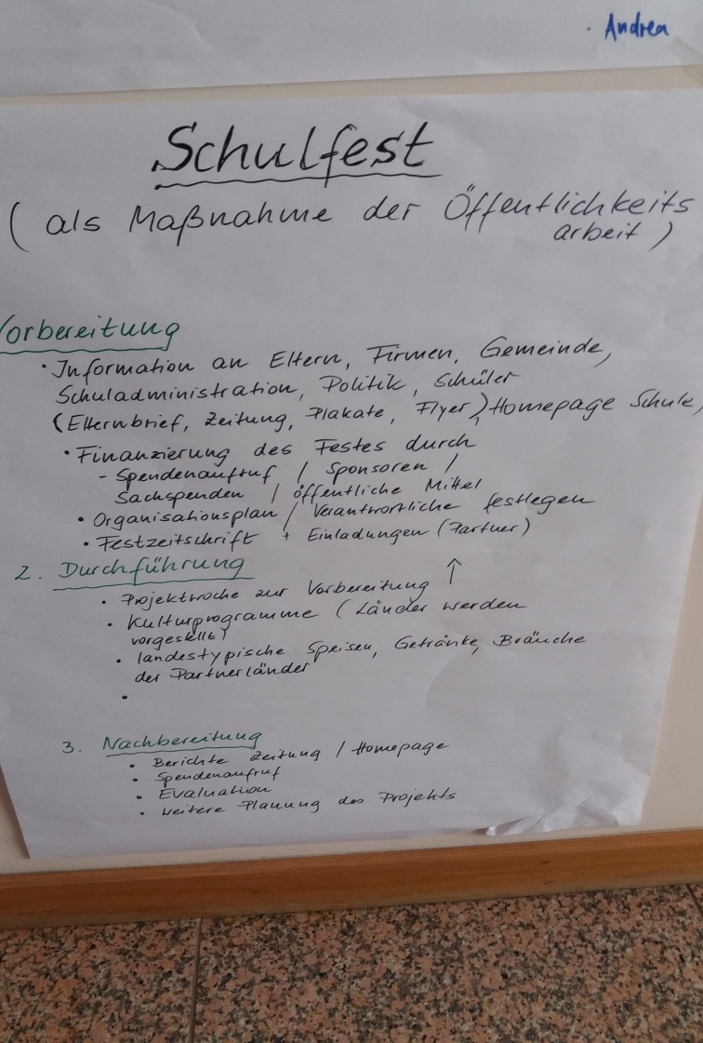
Interkulturális workshop 5.
Tervezz egy iskolai projektet!

Slide 10
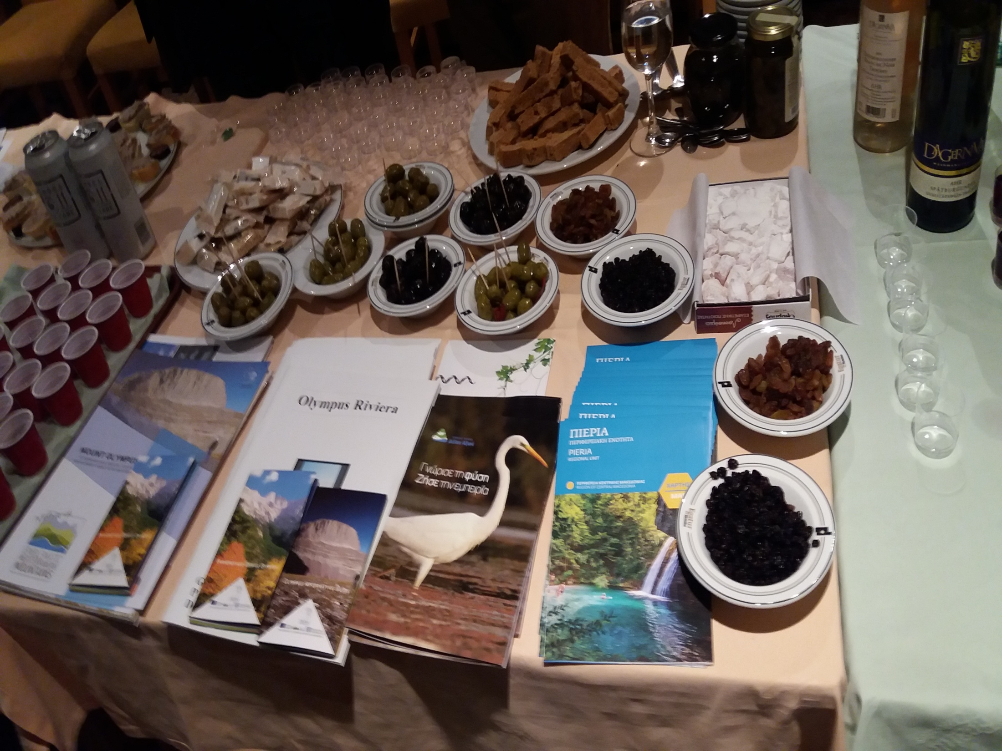
Köszönöm a figyelmet!
2018

